Slide 1
vi, linux text editor

Slide 2
이전 시간 복습
/
bin
boot
dev
etc
home
media
tmp
mnt
sbin
sys
usr
var
<자신의 홈디렉토리 : dit>
mydocs
myprogram
download
first.txt
second.txt
myfiles
third.txt
fourth.txt
자신의 홈디렉토리에 있는 파일들을 모두 지우시오.
다음과 같이 디렉토리와 파일을 작성하시오.
현재 위치에서 다른 디렉토리로 이동하는 것을 연습하시오.
fourth.txt -> nana.txt 로 이름 변경
second.txt 파일을 복사하여 download 디렉토리에 저장하기 등

Slide 3
vi 소개
Linux(UNIX) 텍스트 에디터
세상에서 가장 가볍고 강력한 편집기능을 제공하는 도구 중의 하나
기본 키보드만 사용하며 편집 (마우스, 화살표 키 사용할 필요 없음)
단순 학습보다는 직접 경험을 쌓는 것이 중요

Slide 4
vi 실행
Shell 실행 명령 | 내용
$ vi | vi 실행 (편집 후 저장 가능) (vim (vi improved)이 실행되는 os도 있음)
$ vi filename | File이 존재하면 해당 파일 열고 편집 File이 없으면 빈 내용으로 편집 시작

Slide 5
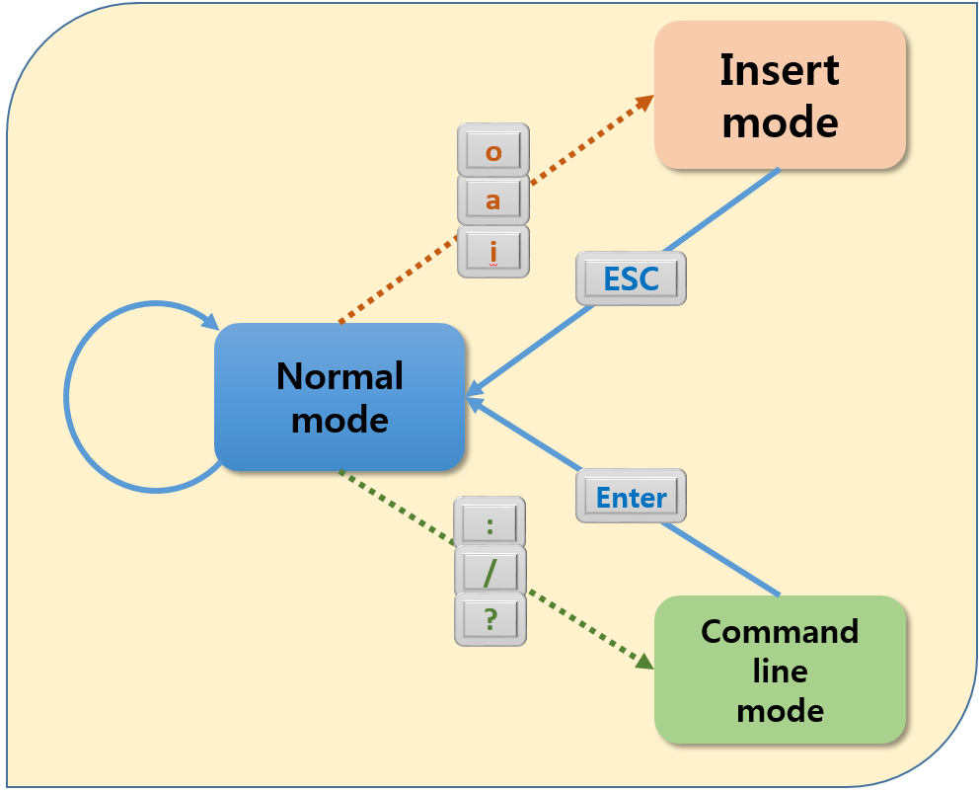
vi, 실행 → 편집 → 종료
shell
vi 편집 작업은 3개의 모드를 오가며 진행
$ vi filename
$
vi

Slide 6
vi mode 간 이동 명령 미리 보기
Insert
mode
o
a
k
i
ESC
h
l
j
Normal
mode
w
e
b
…
Enter
:
/
?
Command line
mode

Slide 7
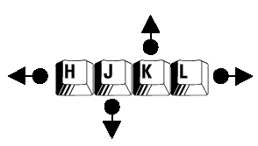

vi 커서 이동 연습 (따라 하기 ②)
명령 | 내용
$ vi first.txt | first.txt 편집 시작 (vi Normal mode로 진입)
 | Normal Mode에서 h, j, k, l 키 만으로 커서를 이동할 수 있다. ☞ 익숙해질 때까지 충분히 연습
:q | Command mode로 이동( : )하여 종료(q)
:set nu | 줄 번호 표시하기 설정
:set nonu | 줄 번호 표시하기 해제

Slide 8
Normal mode → Insert mode (따라 하기 ③)
명령 | 내용
i | 커서 위치 문자 앞에서 입력 시작
I | 커서 줄의 맨 앞으로 이동하여 입력 시작
a | 커서 위치 문자 뒤에서 입력 시작
A | 커서 줄의 맨 뒤로 이동하여 입력 시작
o | 커서 아래에 새 줄을 삽입하고 입력 시작
O | 커서 위에 새 줄을 삽입하고 입력 시작

Slide 9
Normal mode 커서 이동 2
명령 | 내용
w, b | 단어 단위 이동: (w: 다음 단어, b: 이전 단어)
e | 다음 단어의 끝 글자로 이동
^ | 현재 줄의 맨 앞으로 이동 (빈 칸이 아닌 첫 글자로 이동)
0, $ | 현재 줄의 맨 앞(0) 또는 맨 뒤($)로 이동 (빈 칸 포함)
nG | n번 줄로 이동, G: 파일의 끝으로 이동
Ctl-E Ctl-Y | 한 줄씩 위 아래로 화면 스크롤
Ctl-D Ctl-U | 반 화면씩 위 아래로 화면 스크롤
J | 현재 줄 뒤에 다음 줄을 이어서 연결한다.

Slide 10
Normal mode 삭제 명령
명령 | 내용
x | 커서 위치 문자 삭제
X | 커서 위치 앞 문자 삭제
D | 커서 위치 문자부터 그 줄의 끝까지 삭제
dw | 단어 삭제 (커서 위치 문자부터 다음 단어 앞의 공백까지 삭제)
dd | 커서 위치 줄 삭제
C | 커서 위치 문자부터 줄 끝까지 지우고 Insert mode
cc | 커서 위치 줄 전체 지우고 Insert mode
u | 마지막 명령 취소 (반복 적용 가능)
n | 반복할 횟수(n)과 함께 위의 명령을 사용하면 반복 적용

Slide 11
Normal mode 복사/이동
명령 | 내용
yy, Y | 커서 위치 줄 복사 (클립보드에 복사)
p | 클립보드 내용을 커서 위치 줄 아래에 삽입
P | 클립보드 내용을 커서 위치 줄 위에 삽입
복사 | yy, Y로 복사하고 p, P로 추가하기
이동 | dd로 삭제하고 원하는 위치로 이동 후 p, P로 추가하기
* 복사 및 이동 작업은 처리 대상(줄 또는 단어)에 따라 p, P 적용시 다르게 적용된다.
마지막 수정명령 반복
. | 편집 버퍼를 수정(삭제, 추가, 복사 등) 마지막 명령 반복

Slide 12
Command line mode 기본 명령
명령 | 내용
:w | 편집 중인 파일명으로 저장
:w file | 편집 중인 파일을 file로 별도 저장.(현재 파일은 유지됨)
:q | vi 종료. (편집 파일이 저장되지 않았으면 경고 후 종료되지 않음)
:q! | vi 강제 종료. (저장되지 않았어도 강제로 종료됨)
:o file | file 열기. (현재 파일이 저장되지 않았으면 경고 후 취소)
:r file | 현재 줄 다음에 file 내용을 읽어 삽입
:w >>file | 현재 편집 중인 파일 내용을 file뒤에 추가함.
:wq | 현재 파일 저장하고 종료

Slide 13
검색 (Normal mode)
명령 | 내용
/rexp | 지정한 패턴(예: rexp)을 앞으로 검색
/ | 이전에 지정된 검색 패턴을 앞으로 검색
?rexp | 지정한 패턴(예: rexp)을 뒤로 검색
? | 이전에 지정된 검색 패턴을 뒤로 검색
n | 이전의 /또는 ? 명령과 같은 방향 검색 반복
N | 이전의 /또는 ? 명령과 반대 방향 검색 반복

Slide 14
치환 (Command mode)
명령 | 내용
:s/src/rep/ | 현재 줄에서 패턴 “src”를 찾아 패턴 “rep”로 치환
:5s/src/rep/ | 5번 줄에서 패턴 “src”를 찾아 패턴 “rep”로 치환
:1,5s/src/rep/ | 1~5번 줄에서 패턴 “src”를 찾아 패턴 “rep”로 치환
:%s/src/rep/ | 모든 줄에서 패턴 “src”를 찾아 패턴 “rep”로 치환
Normal mode
rc | 커서 위치의 문자를 ‘c ’로 치환 (mode 전환 없음)
~ | 커서 위치의 문자 대소 변환 (변환 후 커서는 한 칸 자동으로 이동)

Slide 15
Command mode :set 변수 일부
명령 | 내용
:set nu/nonu | 줄 번호 표시 / 해제
:set ts=n | Tab stop 크기를 n으로 설정
:set sw=n | Shift width 크기를 n으로 설정 (:set si 사용 시 적용)
:set ai / noai | Auto indent 설정/해제 (윗 줄의 들여쓰기 적용)
:set si / nosi | Smart indent 설정/해제. if, while, switch 및 블록 설정 등 뒤에 자동으로 들여쓰기를 해준다.
:set ruler | 화면 우측 하단에 커서 위치(행, 열), 파일에서의 위치를 %로 표시
:set key=pass :set key= | 파일 저장 시 암호 설정 (열 때도 암호 필요함) 암호 설정 해제

Slide 16
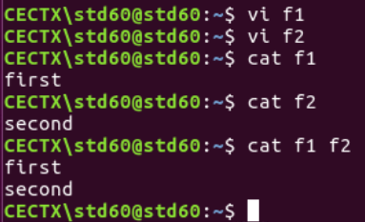
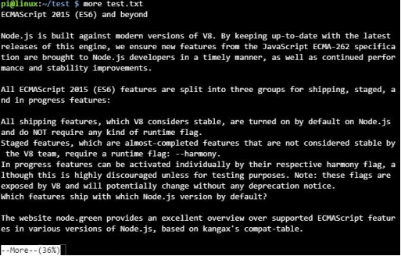
명령어
cat
단순하게 파일의 내용을 화면에 출력
2개 이상의 파일을 연결하여 출력할 때 편리
more
긴 파일을 읽을 때 사용

Slide 17
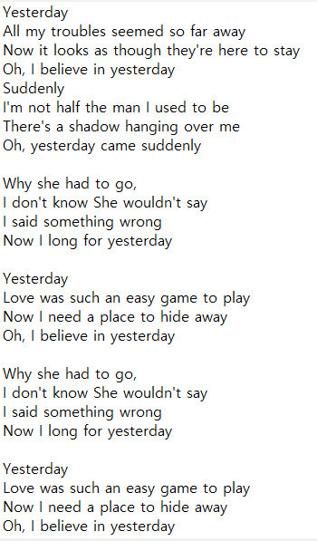
실습
yesterday.txt

Slide 18
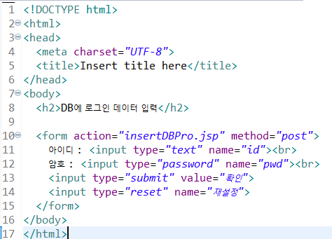
form.html

Slide 19
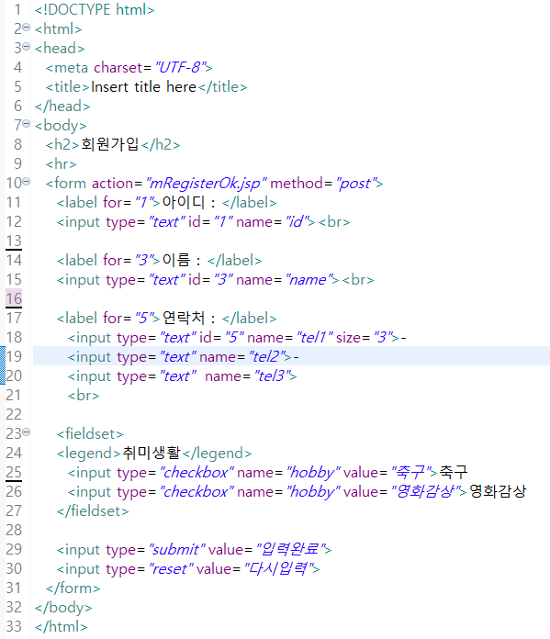
member.html

Slide 20
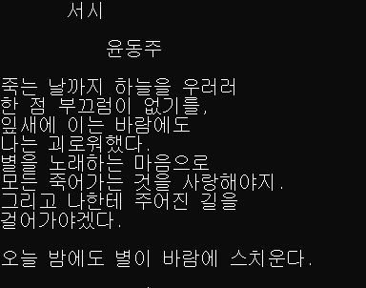
실습
poem.txt
5줄, 9줄 지우기
별을 달로 치환하기
마지막 라인을 복사하여 삽입하기
form.html 파일을 여기에 삽입하여 보이기
파일의 암호 설정하기 등

Slide 21
